Slide 1

教学内容和目标
学生能够了解并掌握
语言点
主题：夫妻关系
（1）“如何、靠、居然”的意义和用法
（2）辨析“如何”和“怎么”的异同
（3）“抱怨 爱护 细节 电台 对比 喊 伸 吵 项”等词语的搭配
词汇
（1）“离婚、自杀、吵闹、轮、不耐烦、递、叙述、催、等待、半夜”等本课其他
重点五级大纲词语的意义和用法。
（2）理解本课9个非大纲词语的意义
（3）了解并掌握“扩展”板块10个“人体”类词语的意义和用法
篇章
（1）本文讲述了三对恩爱夫妻的情况或经历。要求学生阅读、理解课文，掌握文章
大意，并能运用所学词语、语言点叙述三对夫妻的故事。
（2）对论理想的夫妻关系是什么样的，并完成命题写作。

Slide 2



Standard Course
HSK 5
Lesson 1

Slide 3


《HSK标准教程5--第一课》
HSK Standard Course 5 Lesson 1
第1课 爱的细节
Lesson 1
Details of love
Part 1

Slide 4




热身
Warm-up
你认为下列“关系”的亲密程度应该是什么顺序？
1.朋友关系 2.亲戚关系 3.同学关系 4.夫妻关系 5.同事关系 6.亲子关系

Slide 5

热身
Warm-up
你知道哪些与说话或口语动作有关的动词？
讨论
吃
抱怨
吵架
喊
说
喝
告诉
叙述
催

Slide 6


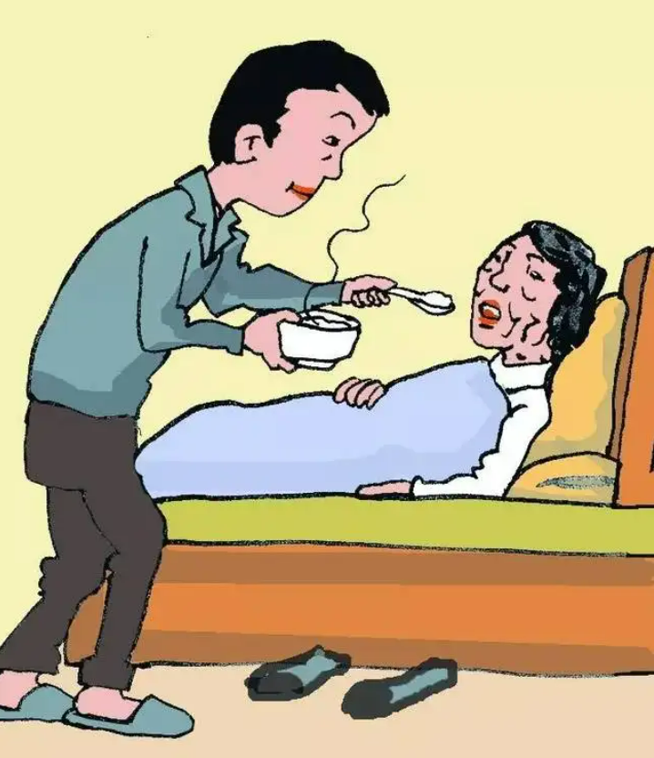
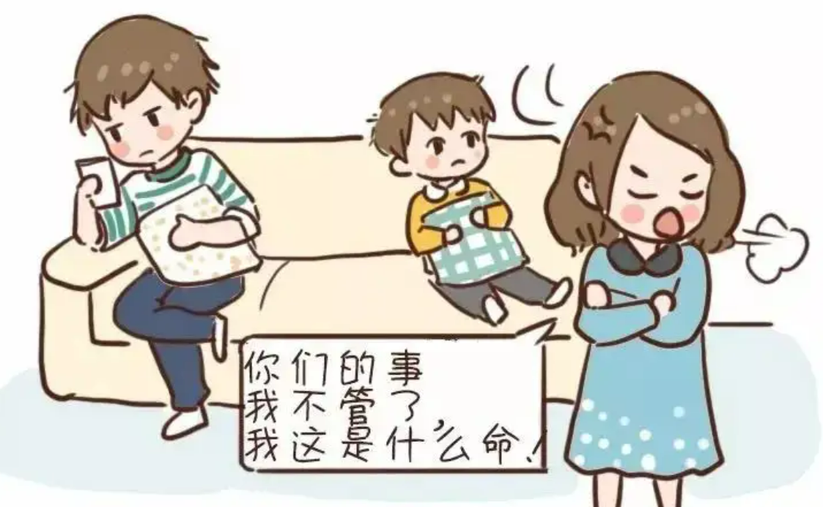
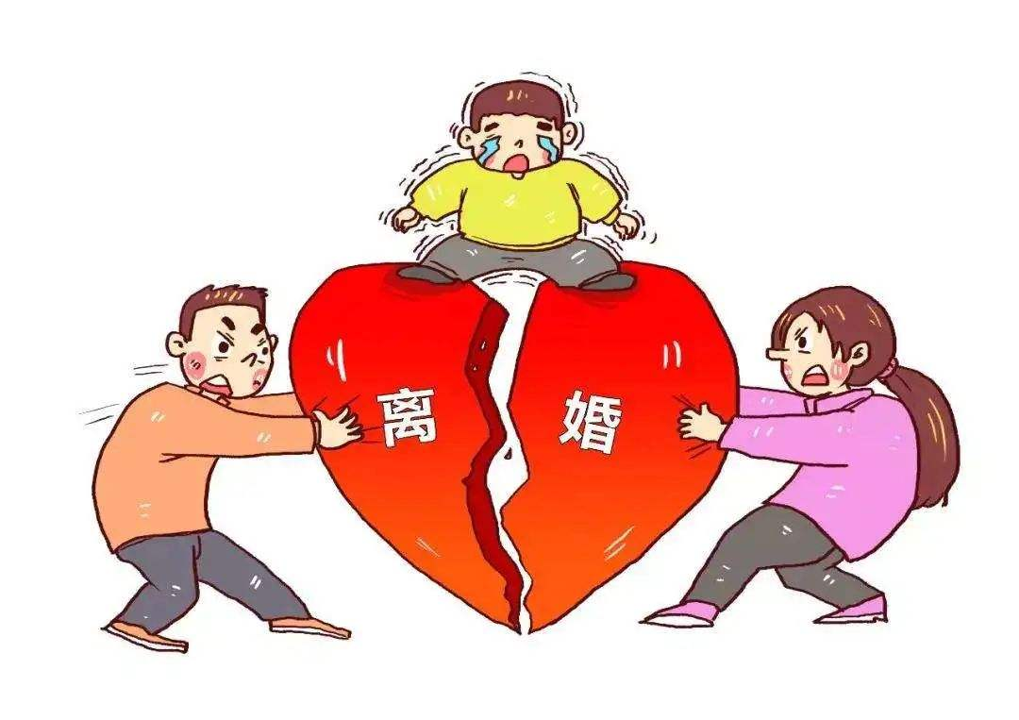
生词
New Word
ēn’ài
恩爱
他们已经结婚10年了，现在依旧很恩爱。

Slide 7

生词
New Word
tān huàn
瘫痪
小明的母亲前段时间生了一场大病，导致身体瘫痪，她的腿已经不能动了，只能一直躺在床上。
神经功能发生障碍，身体的一部分完全或不完全地丧失运动的能力

Slide 8
生词
New Word
lí hūn
离婚
感情破裂的夫妻最终离婚了。

Slide 9
生词
New Word
bào yuàn
抱怨
抱怨是解决不了问题的，我们应该多想想解决的办法。
她对什么都觉得不满意，经常抱怨。
小明抱怨食堂的菜不好吃。

Slide 10
生词
New Word
ài hù
爱护
我们要爱护美丽的地球，要保护地球环境，和大自然友好相处。

Slide 11




生词
New Word
rúhé
如何
明天去爬山如何？
这件事该如何解决？
怎么样？

Slide 12
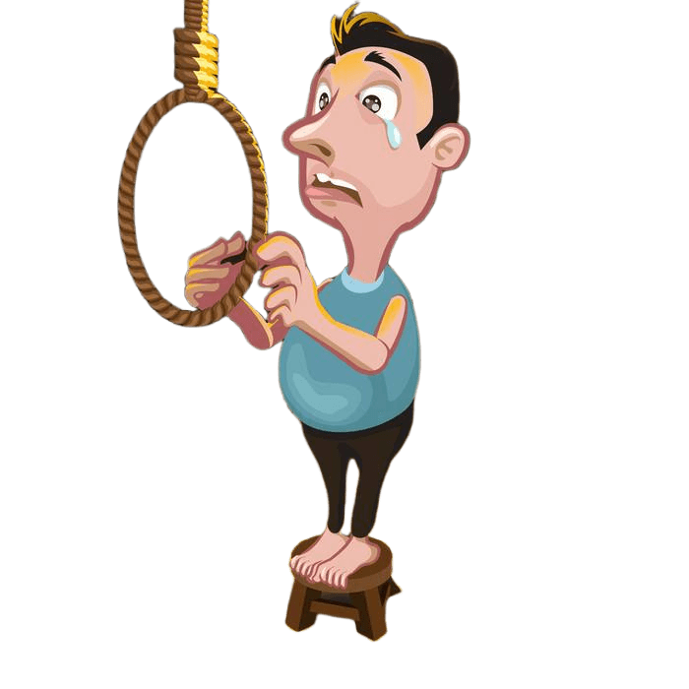
生词
New Word
zì shā
自杀
他觉得生活没有希望，不愿意活下去了，还好自杀时被邻居发现，被救了下来。

Slide 13

练一练
Practise
rú hé
ēn’ài
tān huàn
如何
pron. how
恩爱
adj. (of husband and wife) loving
瘫痪
v. to be paralyzed
lí hūn
zì shā
bào yuàn
ài hù
离婚
v. to divorce
自杀
v. to commit suicide
抱怨
v. to complain
爱护
v. to take good care of

Slide 14


请用前面学过的7个词编一个故事
（开头已给出）

Slide 15
如何
恩爱
瘫痪
离婚
自杀
抱怨
爱护
朋友说他的父母非常恩爱，我就问他，他们是如何恩爱的。他说：……

Slide 16



语言点
Language Point
我们明天举行会议，讨论这个问题该如何解决。
如何
代词-问方式
请你们说说你俩是如何恩爱的。

Slide 17

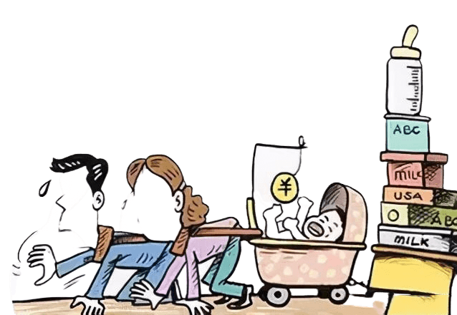
语言点
Language Point
我们希望由你来负责解决这个问题，如何？
如何
句末，征求意见或询问状况≈怎么样
“80后”们月收入情况如何？

Slide 18



语言点
Language Point
代词，用于询问方式。
只有知道如何/怎么停止的人，才知道如何/怎么高速前进。
如何
怎么
该如何爱护我们的地球？/ 你今天是怎么来的？
多用于书面语
多用于口语

Slide 19
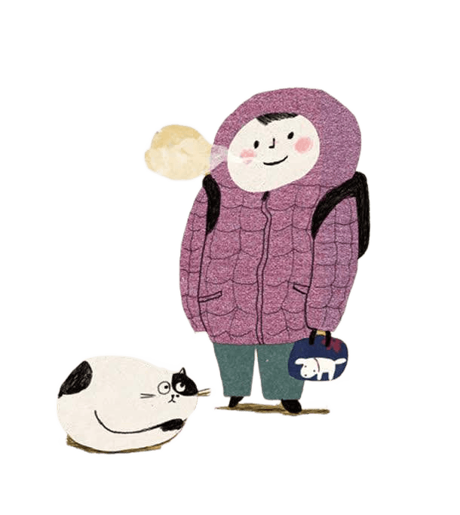


语言点
Language Point
用于询问原因
今天怎么这么冷？
如何
怎么
最近身体如何？/ 怎么，你不认识我了？
用于句末表示询问状况或征求意见
可以用于句首表示惊讶

Slide 20
练一练
如何
怎么
Practise
他向经理叙述了自己是 __________解决这个问题的。
如何/怎么
你 ______这么不耐烦？
怎么
谁知道他们是 _______吵起来的。
怎么

Slide 21
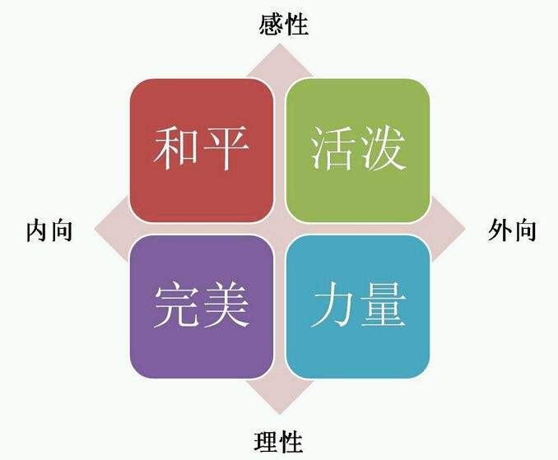
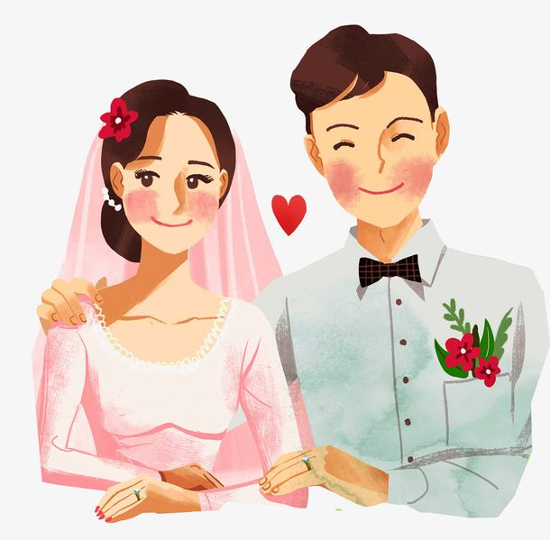
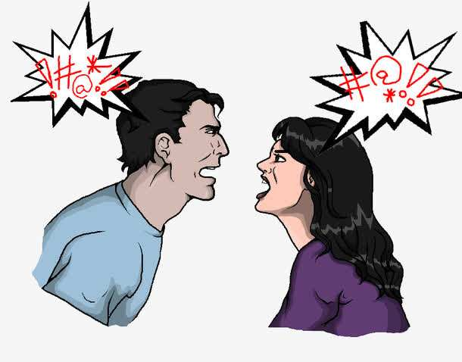
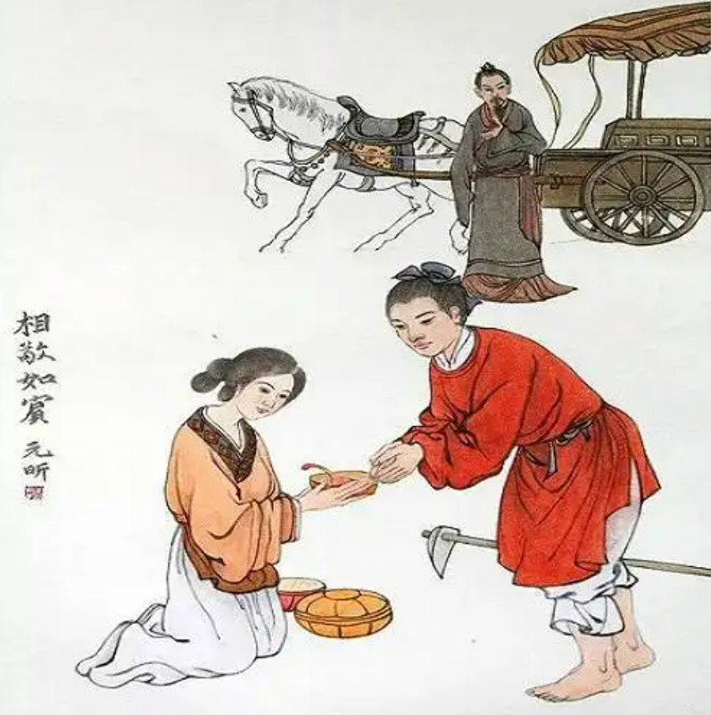
生词
New Word
hūn yīn
婚 姻
n. marriage
你理想中的婚姻生活是什么样的？

Slide 22
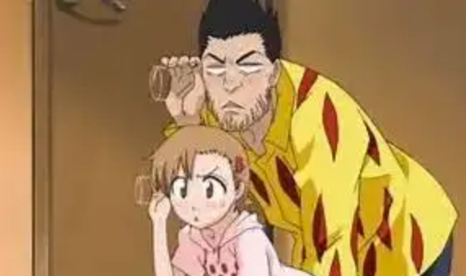
生词
New Word
chǎo jià
吵 架
v. to quarrel
夫妻之间可不可能不吵架？

Slide 23
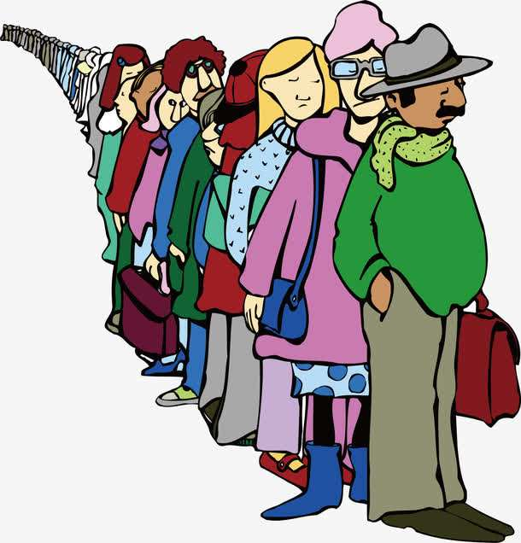
生词
New Word
xiāngjìng rúbīn
相敬如宾
(of husband and wife) to respect
each other like guests
尊敬对方。
他们俩从结婚到现在，一直相敬如宾。

Slide 24
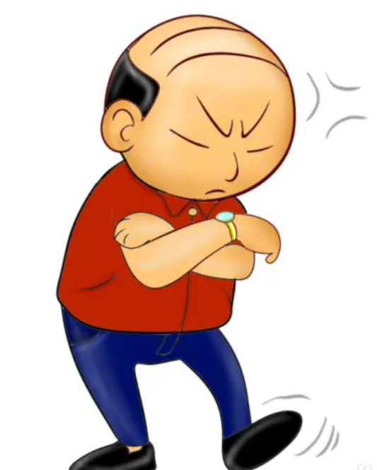
生词
New Word
àn’àn
暗 暗
adv. secretly, to oneself
看到这个小伙子对女儿这么好，父亲暗暗点头。

Slide 25
生词
New Word
lún
轮
v. to take turns
看到轮到你上台表演了，快点儿！

Slide 26
生词
New Word
bú nàifán
不耐烦
adj. impatient
我已经等了他一个小时了，越等越不耐烦。

Slide 27
练一练
Practise
xiāngjìng rúbīn
相敬
如宾
(of husband and wife) to respect
each other like guests
hūn yīn
婚 姻
n. marriage
chǎo jià
吵 架
v. to quarrel
àn’àn
暗 暗
adv. secretly, to oneself
lún
轮
v. to take turns
bú nàifán
不耐烦
adj. impatient

Slide 28


作业
Homework
作业
用“如何”完成下列句子或对话。
1.请你说一说，____________________。
2.A：____________？
B：他们相敬如宾，关系很好。
3.A：你能不能简单地叙述一下那部电影的内容？
B： ____________ 。

Slide 29
《HSK标准教程5--第一课》
HSK Standard Course 5 Lesson 1
第1课 爱的细节
Lesson 1
Details of love
Part 2

Slide 30

热身
Warm-up
méi mao
nǎo dai
眉毛
脑袋
liǎn
tóu fa
脸
头发
jiān bǎng
bó zi
肩膀
脖子
yāo
腰
gē bo
胳膊
tuǐ
腿
jiǎo
脚

Slide 31

生词
New Word
kào
靠
v. to lean against
láidejí
来得及
v. there’s still time (to do sth.)
nán fānɡ
南 方
n. south, southern part
cāi
猜
v. to guess
zhǐhǎo
只好
adv. cannot but, to be forced to
dì
递
v. to hand over, to pass
shēn
伸
v. to stretch, to extend
hǎn
喊
v. to shout, to call
fù xí
复 习
v. to review
fǒuzé
否则
conj. or, otherwise
dīng
叮
v. to bite, to sting
yóu xì
游 戏
n. game
cuī
催
v. to urge, to push
chǎo
吵
v. /adj. to make a noise; noisy
END

Slide 32
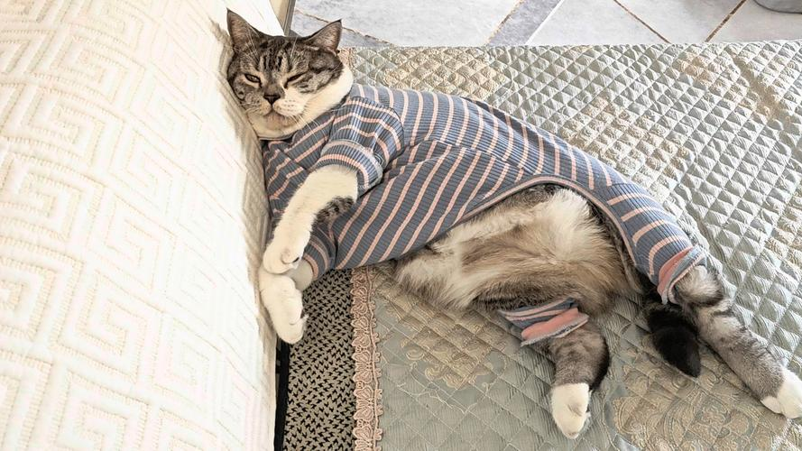

生词
小猫靠着沙发睡觉，看起来很舒服。
kào
靠
v. to lean against
New Word
她买了一个靠枕，放在工位上，平时可以休息。
láidejí
来得及
v. there’s still time (to do sth.)
nán fānɡ
南 方
n. south, southern part
cāi
猜
v. to guess
zhǐhǎo
只好
adv. cannot but, to be forced to
fù xí
复 习
v. to review
fǒuzé
否则
conj. or, otherwise
老师催你快点交作业。
cuī
催
v. to urge, to push
老板催员工们抓紧时间完成这个项目。

Slide 33
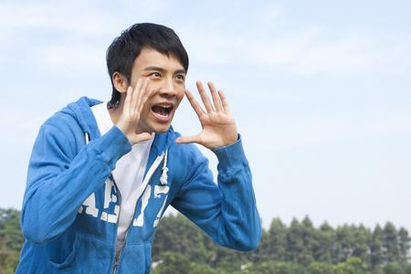
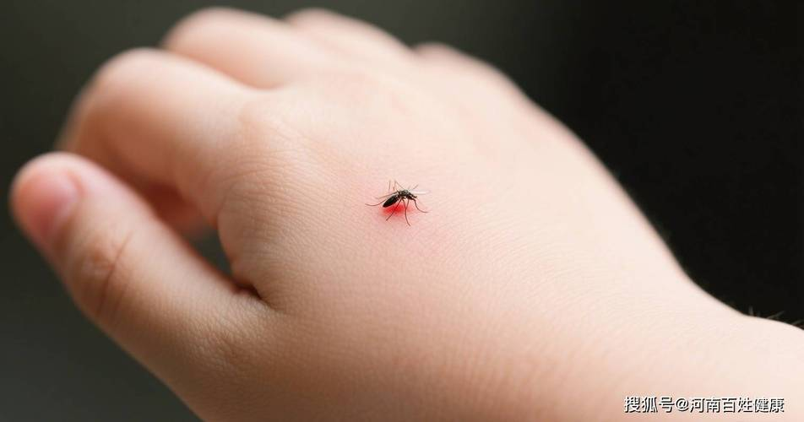
生词
New Word
她朝着门口大喊：“开门！”
hǎn
喊
v. to shout, to call
公共场合不要大喊大叫。
láidejí
来得及
v. there’s still time (to do sth.)
nán fānɡ
南 方
n. south, southern part
cāi
猜
v. to guess
zhǐhǎo
只好
adv. cannot but, to be forced to
fù xí
复 习
v. to review
fǒuzé
否则
conj. or, otherwise
小宝宝的手被蚊子叮了一个大包。
dīng
叮
v. to bite, to sting
夏天我们要多喷一些花露水，防止被蚊子叮咬。

Slide 34


生词
New Word
每天早上起床她都要伸个懒腰。
shēn
伸
v. to stretch, to extend
小朋友们伸手问老师要礼物。
láidejí
来得及
v. there’s still time (to do sth.)
nán fānɡ
南 方
n. south, southern part
cāi
猜
v. to guess
zhǐhǎo
只好
adv. cannot but, to be forced to
fù xí
复 习
v. to review
fǒuzé
否则
conj. or, otherwise
dì
递
v. to hand over, to pass
外面在施工，声音特别大，吵得让人睡不着觉。
chǎo
吵
v. /adj. to make a noise; noisy
小明和小红吵架了，两个人谁也不理谁。
请把那本书递给我谢谢。

Slide 35
练一练
Practise
kào
靠
v. to lean against
hǎn
喊
v. to shout, to call
cuī
催
v. to urge, to push
dīng
叮
v. to bite, to sting
shēn
伸
v. to stretch, to extend
chǎo
吵
v. /adj. to make a noise; noisy
dì
递
v. to hand over, to pass

Slide 36
练一练
靠 喊 伸 递 催 叮 吵
Practise
他突然______了我一声，吓了我一跳。
喊
昨晚我被蚊子 ______醒了。
叮
那个男人的头______在女人的肩膀上，睡着了。
靠

Slide 37
练一练
靠 喊 伸 递 催 叮 吵
Practise
她______出手指，做了个小声的动作。
伸
请帮我把这本书______给迈克，谢谢。
递

Slide 38
练一练
靠 喊 伸 递 催 叮 吵
Practise
每天早上楼下跳舞的阿姨们太___了，我没法睡懒觉。
吵
别______了，他们发信息说已经在路上了。
催

Slide 39


语言点
Language Point
王老师喜欢靠着桌子讲课。
靠
动词-靠着/在......
……女人的头靠在男人的肩膀上，睡着了。

Slide 40


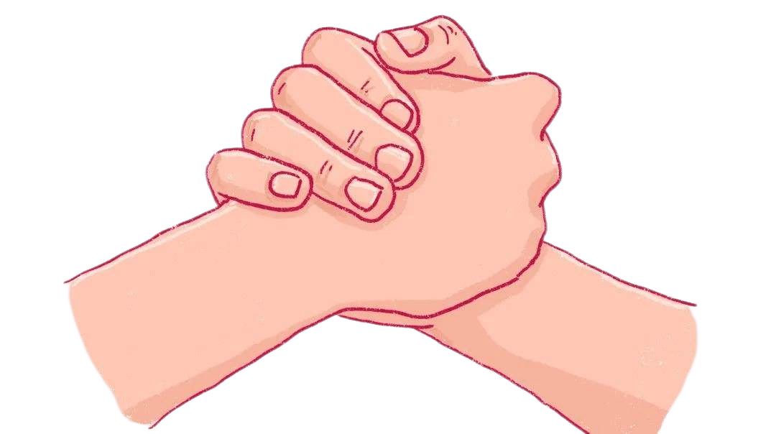
语言点
Language Point
“在家靠父母，出门靠朋友”，有什么事我能帮忙的，你们尽管开口。
靠
依靠，得益于
没有一个人可以完全不靠别人而生活。

Slide 41
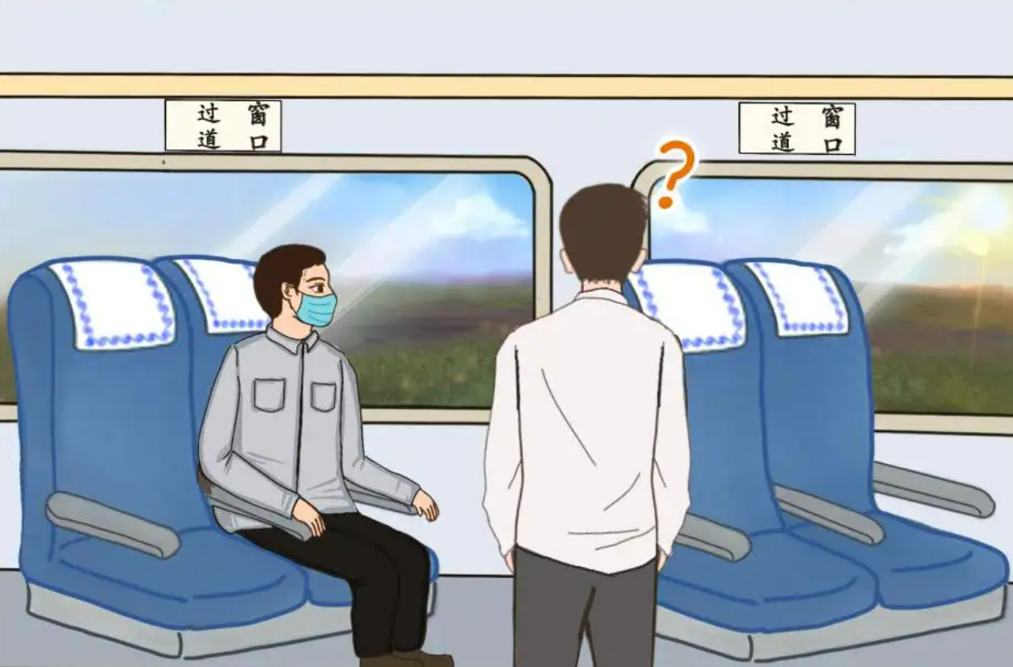

语言点
Language Point
我的座位是17号，是靠窗的座位。
靠
接近
以后我一定要买一个靠海的房子，这样我每天都能听到大海的声音。

Slide 42


练一练
Practise
给括号里的词选择适当的位置
如何
C
如果A是你B，你会C选择D呢？
过
C
你跟A你的同屋B吵C架D吗？

Slide 43
练一练
Practise
给括号里的词选择适当的位置
靠
A机会是要B自己努力C去D获得的。
B
伸
B
请不要A把头B到车窗外C去D。

Slide 44
生词
New Word
xiàng
项
m. used for itemized things
láidejí
来得及
v. there’s still time (to do sth.)
nán fānɡ
南 方
n. south, southern part
cāi
猜
v. to guess
zhǐhǎo
只好
adv. cannot but, to be forced to
wénzi
蚊子
n. mosquito
jūrán
居然
adv. indicating unexpectedness
děngdài
等待
v. to wait
fù xí
复 习
v. to review
fǒuzé
否则
conj. or, otherwise
lǎopo
老婆
n. wife
yóu xì
游 戏
n. game
bànyè
半夜
n. midnight
xùshù
叙述
v. narrate
END

Slide 45
生词
New Word
这是一项非常重要的任务。
xiàng
项
m. used for itemized things
一项工程 一项法规 一项约定
一项承诺 一项标准 一项政策
一项意向 一项保证 一项说法
一项条件 一项要求 一项条款
láidejí
来得及
v. there’s still time (to do sth.)
nán fānɡ
南 方
n. south, southern part
cāi
猜
v. to guess
zhǐhǎo
只好
adv. cannot but, to be forced to
fù xí
复 习
v. to review
fǒuzé
否则
conj. or, otherwise
凌晨时分
他半夜不睡觉，还在打游戏。
bànyè
半夜
n. midnight
大家一般都不会在半夜出行。

Slide 46
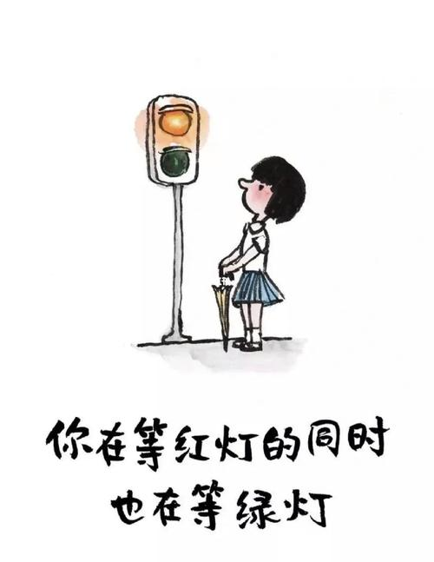
生词
我在约定的时间地点等待好友来会合。
New Word
děngdài
等待
v. to wait
你需要等待10分钟，我们老板马上就来。
láidejí
来得及
v. there’s still time (to do sth.)
nán fānɡ
南 方
n. south, southern part
cāi
猜
v. to guess
zhǐhǎo
只好
adv. cannot but, to be forced to
fù xí
复 习
v. to review
fǒuzé
否则
conj. or, otherwise
他在车站等待最后一班公交车。
老婆另一个称呼是妻子。
lǎopo
老婆
n. wife

Slide 47
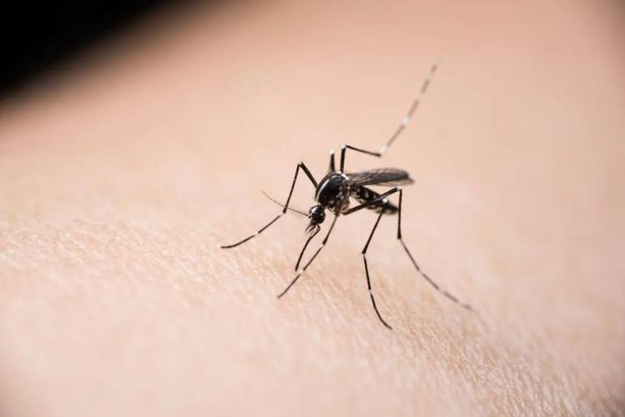
生词
New Word
你居然还在学校，我以为你早就离开了。
她对这件事情的叙述非常完整。
jūrán
居然
adv. indicating unexpectedness
我们要提高对事件的叙述能力。
她居然不知道成龙。
láidejí
来得及
v. there’s still time (to do sth.)
nán fānɡ
南 方
n. south, southern part
cāi
猜
v. to guess
zhǐhǎo
只好
adv. cannot but, to be forced to
fù xí
复 习
v. to review
fǒuzé
否则
conj. or, otherwise
xùshù
叙述
v. narrate
夏天要注意蚊子的叮咬。
wénzi
蚊子
n. mosquito

Slide 48
练一练
Practise
xiàng
děngdài
jūrán
项
m. used for itemized things
等待
v. to wait
居然
adv. indicating unexpectedness
wénzi
bànyè
lǎopo
xùshù
蚊子
n. mosquito
半夜
n. midnight
老婆
n. wife
叙述
v. narrate

Slide 49
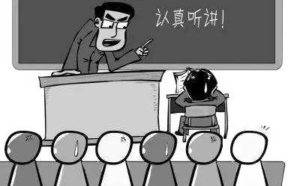
语言点
Language Point
这么简单的题，你居然也不会做？上课时都干什么去了？
居然
副词--没想到、出乎意料 ≈竟然
……这个女人为了不影响丈夫睡觉，居然放弃这次机会！

Slide 50
练一练
催 递 喊 项 爱护 抱怨 等待
Practise
她从小就______小动物。
爱护
关于这段对话，下面哪______是正确的？
项
请大家耐心地_____一会儿，不要_____他。
等待
催

Slide 51
练一练
催 递 喊 项 爱护 抱怨 等待
Practise
请把那本杂志______给我。
递
火车快到的时候你_____我一声。
喊
不要总是_____别人，要想想能不能改变自己。
抱怨

Slide 52
练一练
Practise
你的病都好了吗？现在感觉 ？
如何
如何
怎么

Slide 53
练一练
Practise
电视里广告太多让观众感到很不 ？
耐烦
耐心
耐烦

Slide 54
练一练
Practise
这儿太 了，我们换个地方吧。
吵
吵
吵架

Slide 55
练一练
Practise
他这么年轻，没想到 是一位著名的作家。
居然
居然
仍然

Slide 56
作业
Homework
作业
用“靠”完成下列句子或对话。
1.快要到站了，你别__________，不安全。
2.A：您好，请给我登机牌。
B：好的， ___________ ？
3.A：下个星期的考试，你需要我帮忙吗？
B： ____________ 。

Slide 57
作业
Homework
作业
用“居然”完成下列句子或对话。
1.我快被气死了！_____________。
2.A：___________。
B：是啊，比赛之前我以为他肯定会赢呢。
3.A：你听说了吗？小王和小李离婚了！
B： ____________ 。

Slide 58
《HSK标准教程5--第一课》
HSK Standard Course 5 Lesson 1
第1课 爱的细节
Lesson 1
Details of love
Part 3

Slide 59


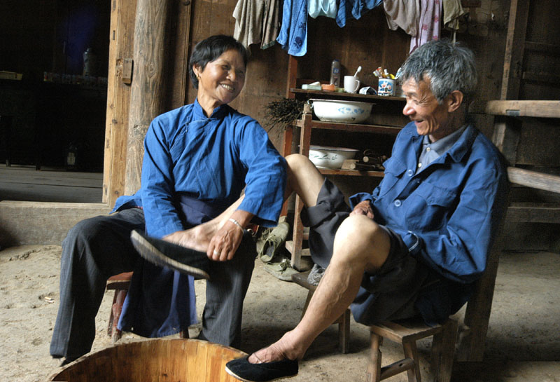

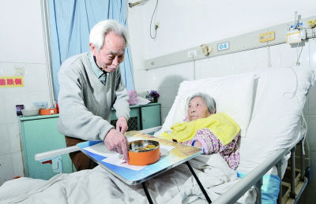

热身
Warm-up
说一说：
你认为什么样的夫妻才是“恩爱”的夫妻？

Slide 60
生词
New Word
huànnànyǔgòng
患难与共
n. to share weal and woe
xì jié
细节
n. detail
láidejí
来得及
v. there’s still time (to do sth.)
nán fānɡ
南 方
n. south, southern part
cāi
猜
v. to guess
zhǐhǎo
只好
adv. cannot but, to be forced to
rùwéi
入围
v. to be shortlisted
duìbǐ
对比
v. to compare, to contrast
diàntái
电台
n. radio station
fù xí
复 习
v. to review
fǒuzé
否则
conj. or, otherwise
nǚshì
女士
n. lady, madam
yóu xì
游 戏
n. game
píngwěi
评委
n. judge, member of judging panel
wāiwāiniǔniǔ
歪歪扭扭
adj. crooked, askew

Slide 61
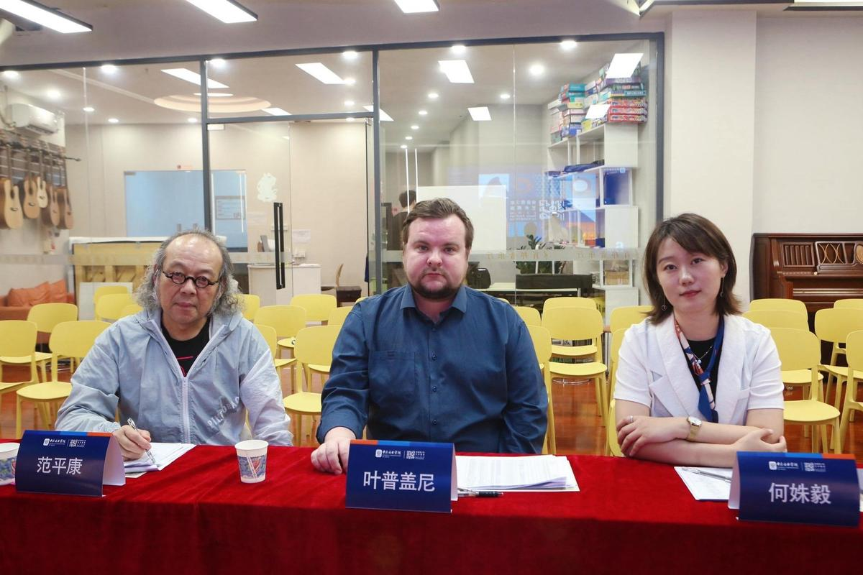
生词
New Word
做任何事情都要注重细节。
xì jié
细节
n. detail
她告诉了我们很多他们的恋爱细节。
láidejí
来得及
v. there’s still time (to do sth.)
nán fānɡ
南 方
n. south, southern part
cāi
猜
v. to guess
zhǐhǎo
只好
adv. cannot but, to be forced to
fù xí
复 习
v. to review
fǒuzé
否则
conj. or, otherwise
评委们被他们的爱情故事感动了。
píngwěi
评委
n. judge, member of judging panel

Slide 62

生词
New Word
电台正在播放我最喜欢的歌曲。
diàntái
电台
n. radio station
我很喜欢听广播，我很喜欢打电话给电台去点歌。
láidejí
来得及
v. there’s still time (to do sth.)
nán fānɡ
南 方
n. south, southern part
cāi
猜
v. to guess
zhǐhǎo
只好
adv. cannot but, to be forced to
fù xí
复 习
v. to review
fǒuzé
否则
conj. or, otherwise
餐厅门口写着：“女士优先。”
nǚshì
女士
n. lady, madam
这位女士举止非常优雅。

Slide 63
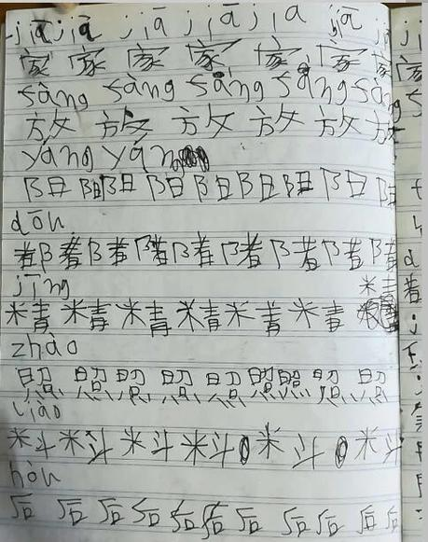
生词
不要总是拿他们的成绩进行对比，这样做会伤害到他们的。
New Word
duìbǐ
对比
v. to compare, to contrast
没有对比就没有伤害。
láidejí
来得及
v. there’s still time (to do sth.)
nán fānɡ
南 方
n. south, southern part
cāi
猜
v. to guess
zhǐhǎo
只好
adv. cannot but, to be forced to
fù xí
复 习
v. to review
fǒuzé
否则
conj. or, otherwise
wāiwāiniǔniǔ
歪歪
扭扭
adj. crooked, askew
rùwéi
入围
v. to be shortlisted
恭喜你的参赛作品入围决赛。
电台要选出一对最恩爱的夫妻，其中有三对夫妻入围。
他写的字歪歪扭扭的，大家都看不太懂。

Slide 64
练一练
Practise
xì jié
细节
n. detail
píngwěi
评委
n. judge, member of judging panel
diàntái
电台
n. radio station
nǚshì
女士
n. lady, madam
duìbǐ
对比
v. to compare, to contrast
rùwéi
入围
v. to be shortlisted
wāiwāiniǔniǔ
歪歪
扭扭
adj. crooked, askew

Slide 65
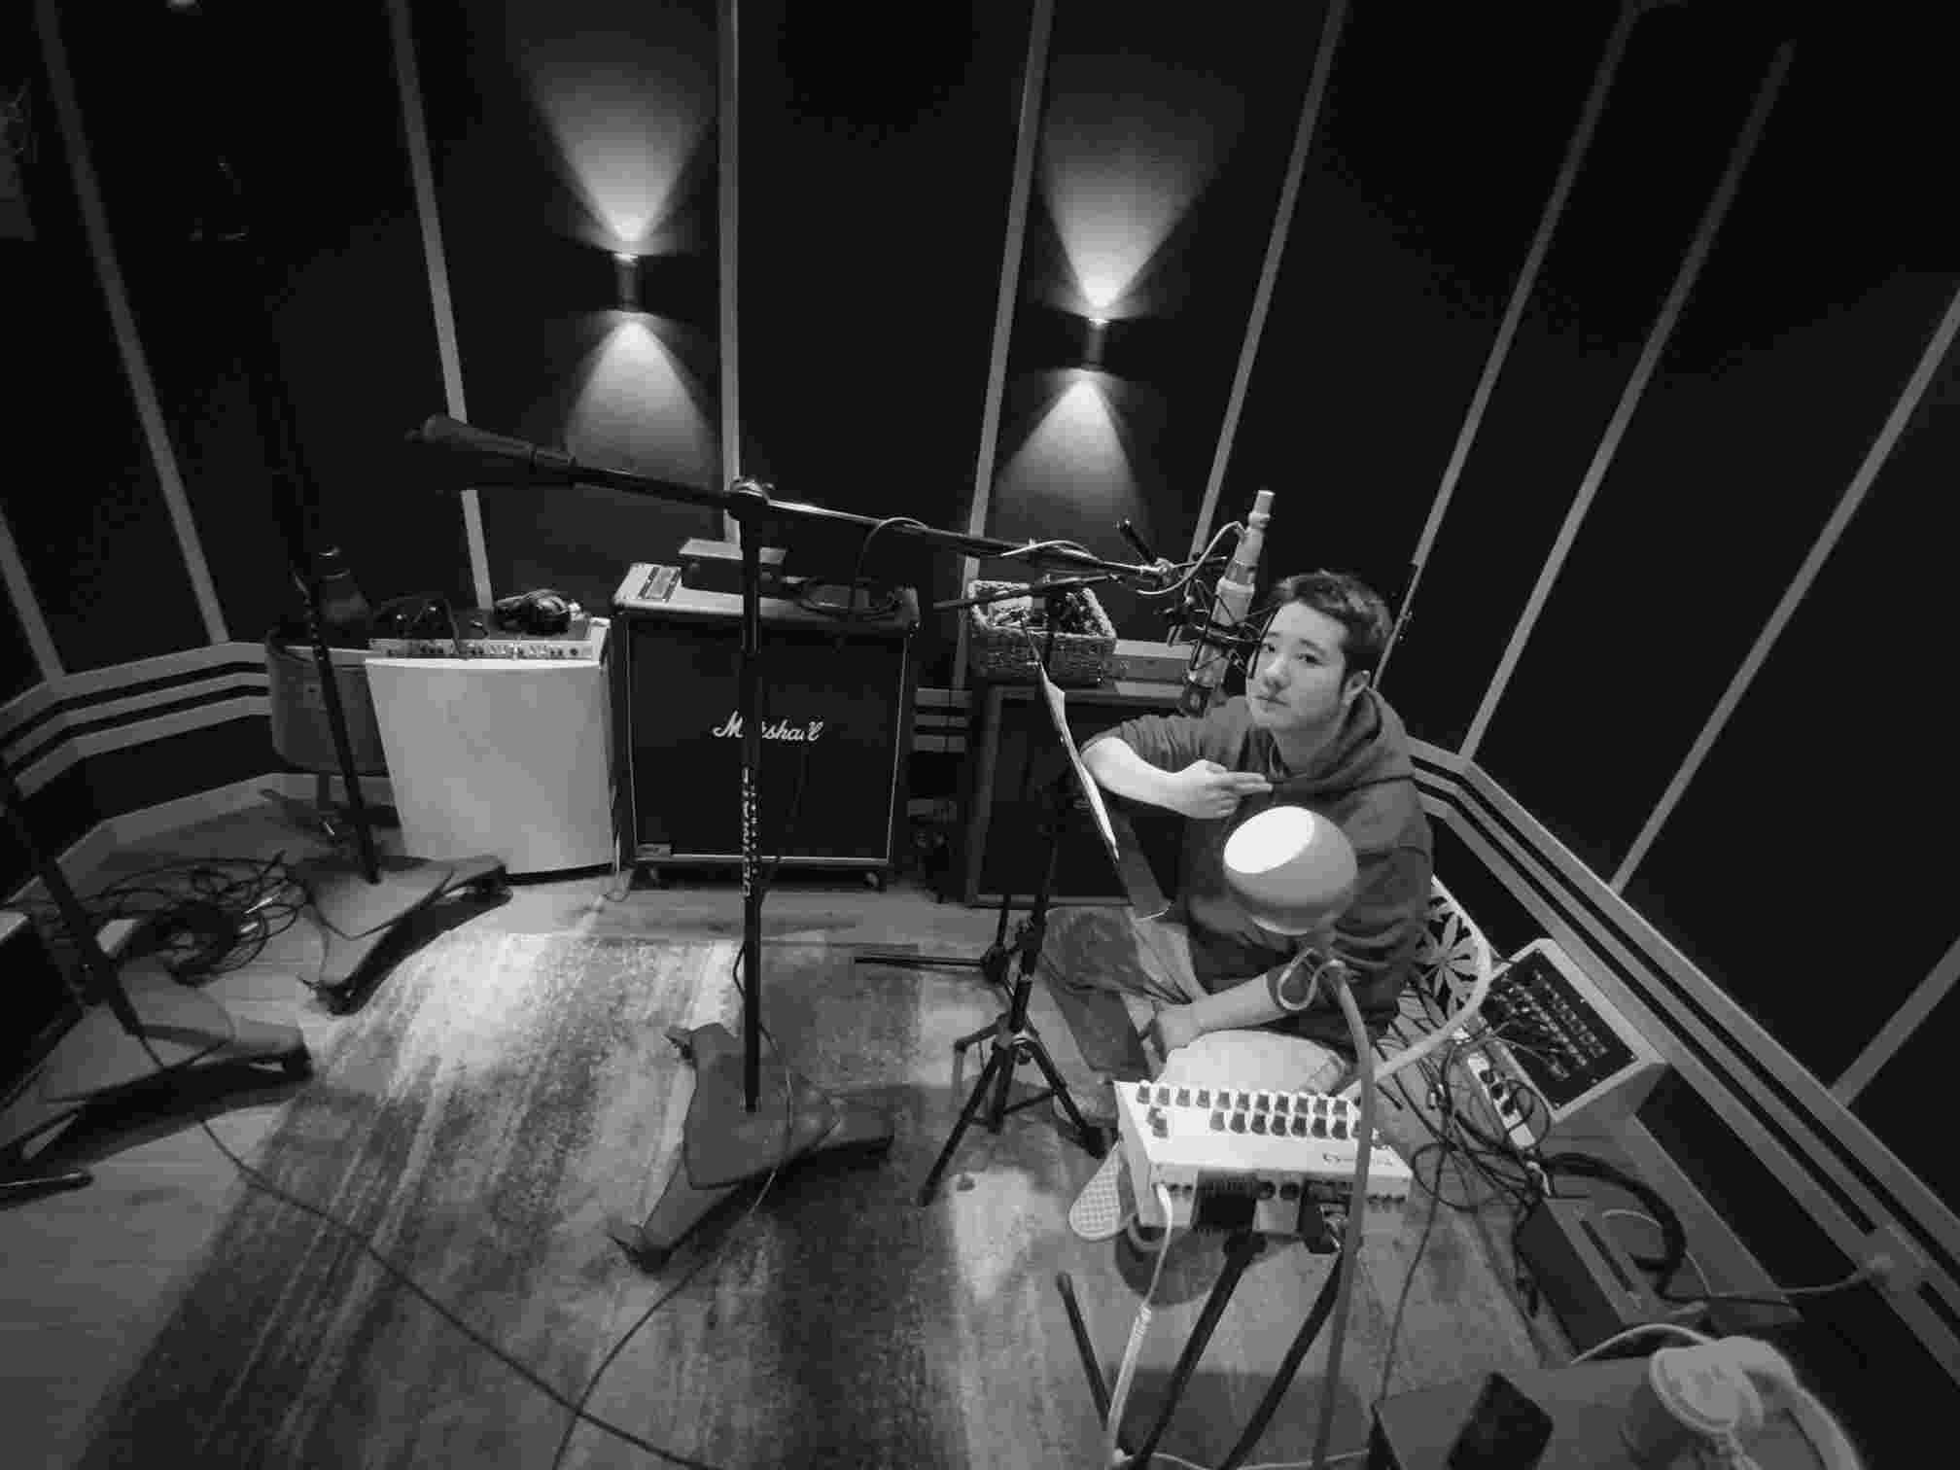

课文 1
Text 1
电台正在举行什么活动？有几对夫妻入围？
第一对夫妻中的妻子碰到了什么问题？丈夫是怎么做的？
第二对夫妻为什么说他们关系很好？
评委们是在什么情况下见到的第三对夫妻？
妻子为什么要放弃这次机会？
第三对夫妻中的丈夫昨天晚上为什么没睡好？

Slide 66
课文 1
Text 1
电台要选出一对最恩爱的夫妻。对比后，有三对夫妻入围。
评委叫第一对夫妻说说他俩是如何恩爱的。妻子说，几年前她全身瘫痪了，医生说她站起来的可能性很小。别人都觉得她的丈夫会跟她离婚，她也想过要自杀。但丈夫一直鼓励她，为她不知找了多少家医院，并且几年如一日地照顾她，从不抱怨。在丈夫的爱护和努力下，她终于又站了起来。她的故事十分感人，评委们听了都很感动。
1.你觉得“红过脸”是什么意思？
2.请用重点词语复述故事：离婚、自杀、抱怨、爱护

Slide 67
课文 1
Text 1
随后进来的是第二对夫妻，他俩说，十几年的婚姻生活中，他们从来没为任何事红过脸、吵过架，一直相亲相爱、相敬如宾。评委们听了暗暗点头。
1.你觉得“红过脸”是什么意思？
2.请用重点词语复述故事：婚姻、吵架、暗暗

Slide 68
课文 1
Text 1
轮到第三对夫妻了，却很长时间不见人。评委们等得有些不耐烦，就走出来看个究竟。只见第三对夫妻仍然坐在门口，男人的头靠在女人的肩膀上，睡着了。一个评委要上前喊醒那个男的，女的却伸出手指做了个小声的动作，然后小心地从包里拿出纸笔，用左手歪歪扭扭写下了一行字递给评委，而她的右肩一直让丈夫的脑袋靠着。评委们看那纸条上面写着：别出声，他昨晚没睡好。一个评委提起笔在后面写了一句话：但是女士，我们得听你们夫妻俩的叙述啊！女人又写：那我们就不参加了。
1.你觉得“看个究竟”是什么意思？
2.请用重点词语复述故事：不耐烦、靠、喊、伸

Slide 69
课文 1
Text 1
大家很吃惊，这个女人为了不影响丈夫睡觉，居然放弃这次机会！但评委们还是决定先不催他们，而是再等待一段时间。
过了一会儿，男人醒了。评委们问他怎么那么累。男人不好意思地笑笑说：“我家住一楼，蚊子多。昨晚半夜我被蚊子叮醒了，我怕我老婆再被吵醒，所以后半夜就在为她赶蚊子。
1.请用重点词语复述故事：催、等待、半夜、吵

Slide 70
课文 1
Text 1
最后的结果是，电台增加了两项奖项，将第一对夫妻评为“患难与共夫妻”，将第二对夫妻评为“相敬如宾夫妻”，而真正的“最恩爱夫妻”奖，却给了第三对夫妻。
1.在这里，“将”是什么意思？
2.你同意评委们的决定吗？为什么？

Slide 71
作业
Homework
作业
请以“理想的夫妻关系”为题写一段话。
尽量用上本课所学的生词，字数不少于100字。

Slide 72




《HSK标准教程5--第一课》
HSK Standard Course 5 Lesson1
再见 Bye
再见

